Slide 1
Знаки препинания в предложениях с однородными членами
ГБОУ СОШ «Школа надомного обучения»№371
г.Москва
учитель русского языка и литературы
Хаштырова Хава Магомет-Тагировна

Slide 2
Однородные члены предложения – это такие члены предложения , которые отвечают на один и тот же вопрос, относится к одному и тому же слову и соединяется союзами .

Slide 3
Переставить слова таким образом, чтобы получились предложения с однородными членами .
Ласточки в грачи осенью жаворонки теплые края улетают.
Клумбе росли на цветы тюльпаны красивые розы незабудки .
Я обезьяна зоопарке вчера в тигра льва видел.

Slide 4
Запятая между однородными членами
ставится | не ставится
Если однородные члены не соединены союзами. Если однородные члены соединены союзами а , но. | Если однородные члены соединены союзом и .

Slide 5
Ребята купались, загорали .
Ребята не купались , а загорали .
Ребята купались , но не загорали .
Ребята купались и загорали .
=
,
=
=
,
=
а
=
,
но
=
=
и
=

Slide 6
Разделить на две группы :те, в которых между однородными членами ставится запятая и те, в которых не ставится.
Он учится хорошо но не отлично.
Зимой солнце светит но не греет.
На улице ветер сильный и холодный.
Океан большой глубокий холодный.
Дети ходили в лес за грибами и ягодами.

Slide 7
Физминутка!!!

Slide 8
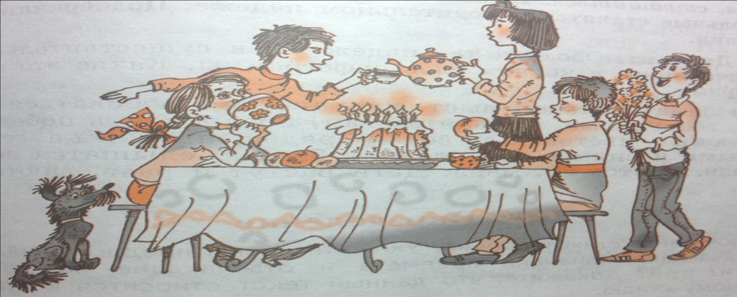
упражнение 203 Составьте по рисунку (см. с. 73) три предложения с однородными членами. Чтобы выполнить это задание ,рассмотрите : кто сидит за столом? Какая посуда стоит на столе? Чем хозяйка угощает гостей?

Slide 9
Продолжите предложения :
Однородные члены предложения отвечают …
Однородные члены предложения являются…
Однородные члены предложения выражены…
Однородные члены предложения относятся…

